Slide 1

Imparare a codificare. Introduzione alla robotica educativa
Introduzione al pensiero computazionale
Giampaolo Grechi

Slide 2
Modulo 1 – Insegnare a Codificare: le informazioni, i numeri
Modulo 2 – Insegnare a Codificare: le direzioni
Modulo 3-4 – Il Coding con la programmazione a BLOCCHI
  Robot: Bee Bot
  Robot: Dash
  Robot: Ozobot
Acquistati dalla scuola come Polo Formativo AR3

Slide 3
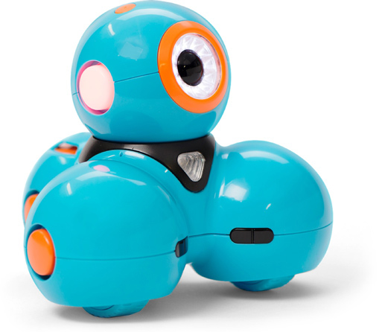
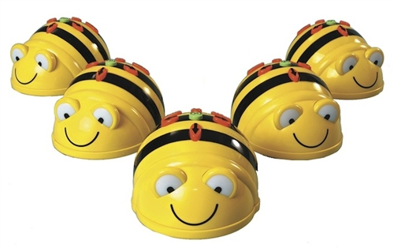
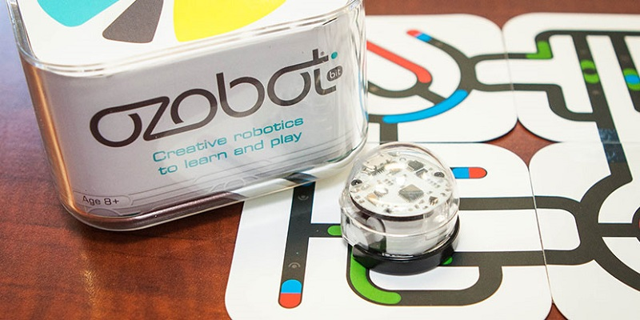

Slide 4
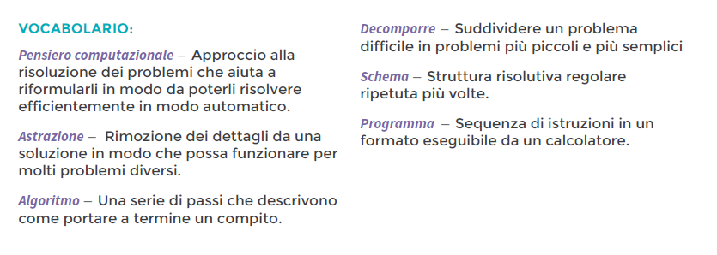
Il pensiero computazionale: definizioni

Slide 5
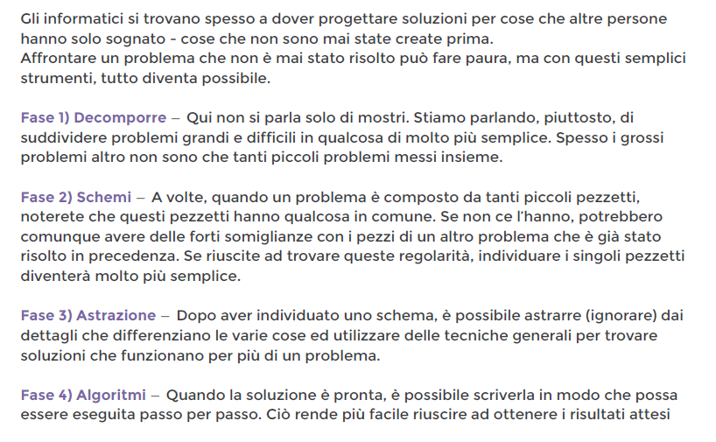
Il pensiero computazionale: le fasi

Slide 6
Modulo 1: imparare a codificare attività su carta
Le informazioni («lezione 3»)
I numeri (attività «numeri binari»)
Le direzioni («lezione 4»)
http://www.icscastelfocognano.gov.it/joomla/contenuti-digitali-e-informatici

Slide 7
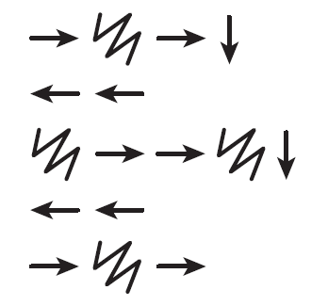

Lezione 4: le direzioni

Slide 8
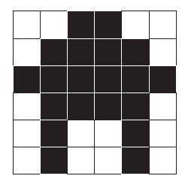
Provate voi…

Slide 9
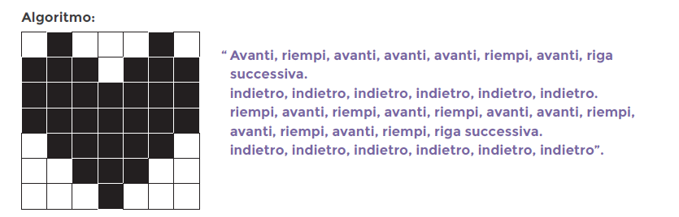
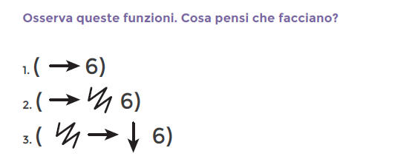
Posso semplificare il programma?

Slide 10
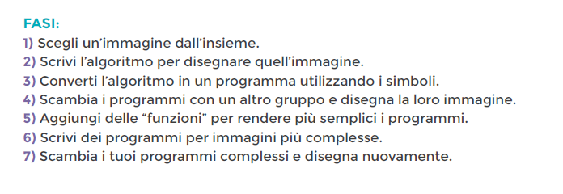
Attività

